Slide 1

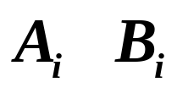
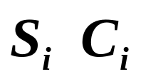
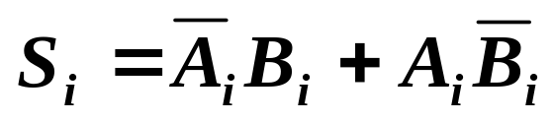

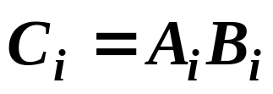
3.2 加法器和数值比较器
3.2.1 加法器
一、半加器和全加器
1. 半加器（Half Adder）
两个 1 位二进制数相加不考虑低位进位。
A_{i}+B_{i} = S_{i} (和) → C_{i} (进位)
函数式
真
值
表
0 0
0 0
0 1
1 0
1 0
1 0
1 1
0 1

Slide 2

半加器（Half Adder）
A_{i}
=1
S_{i}
函
数
式
逻
辑
图
B_{i}
&
C_{i}
曾
用
符
号
S_{i}
C_{i}
国
标
符
号
S_{i}
C_{i}
HA
Σ
CO
A_{i}
B_{i}
A_{i}
B_{i}

Slide 3
2. 全加器（Full Adder）
两个 1 位二进制数相加，考虑低位进位。
A_{i} + B_{i} + C_{i -1} ( 低位进位 )
= S_{i} ( 和 ) → C_{i} ( 向高位进位 )
1 0 1 1
--- A
1 1 1 0
--- B
+
--- 低位进位
1
1
1
0
0
高位进位←
--- S
1
1
0
0
1
A B C_{i-1}
A B C_{i-1}
S_{i}
C_{i}
S_{i}
C_{i}
真
值
表
0 0 0
0 0
1 0 0
1 0
0 0 1
1 0
1 0 1
0 1
0 1 0
1 0
1 1 0
0 1
0 1 1
0 1
1 1 1
1 1
标准
与或式

Slide 4
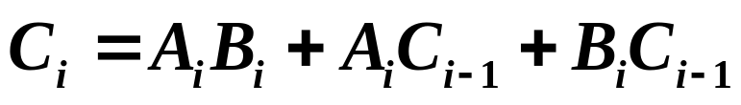
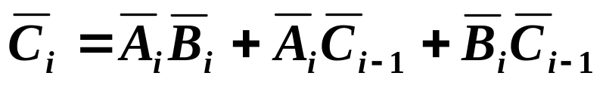
全加器（Full Adder）
卡诺图
S_{i}
BC
C_{i}
BC
00
01
11
10
00
01
11
A
A
10
0
1
1
0
1
1
1
1
1
1
1
1
最简与或式
圈 “ 1 ”
圈 “ 0 ”

Slide 5
逻辑图
曾用符号
(a) 用与门、或门和非门实现
S_{i}
C_{i}
S_{i}
C_{i}
FA
≥1
≥1
A_{i}
B_{i}
C_{i-1}
&
&
&
&
&
&
&
国标符号
S_{i}
C_{i}
1
1
1
Σ
CO
CI
A_{i}
B_{i}
C_{i-1}
A_{i}
B_{i}
C_{i-1}

Slide 6
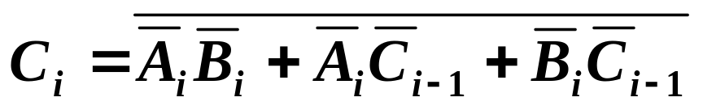
(b) 用与或非门和非门实现
C_{i}
S_{i}
≥1
≥1
&
&
1
1
1
A_{i}
B_{i}
C_{i-1}

Slide 7
3. 集成全加器
TTL：74LS183
双全加器
CMOS：C661
V_{CC}
2A_{i}
2B_{i}
V_{DD}
2C_{i-1}
2C_{i}
2S_{i}
2A_{i}
2B_{i}
2C_{i-1}
1C_{i}
1S_{i}
2A
2B
2CO_{n+1}
V_{CC}
2CI_{n}
2F
14 13 12 11 10 9 8
74LS183
C661
1CO_{n+1}
1A
1B
1CI_{n}
1F
1 2 3 4 5 6 7
GND
1A_{i}
1B_{i}
1C_{i-1}
1S_{i}
1C_{i}
地
2C_{i}
1C_{i-1}
1B_{i}
1A_{i}
2S_{i}
V_{SS}

Slide 8
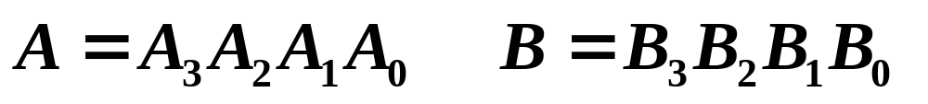
二、加法器（Adder）
实现多位二进制数相加的电路
1. 4 位串行进位加法器
C₃
S₃
C₂
S₂
C₁
S₁
C₀
S₀
CO
Σ
CO
Σ
CO
Σ
CO
Σ
CI
CI
CI
CI
A₃
B₃
A₂
B₂
A₁
B₁
A₀
B₀
C₀₋₁
电路简单，连接方便
特点：
速度低 = 4 t_{pd}
t_{pd} — 1位全加器的平均
传输延迟时间

Slide 9
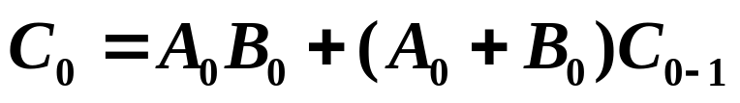
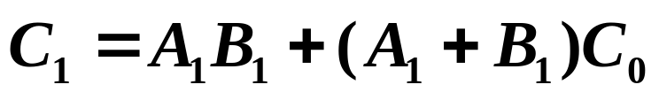
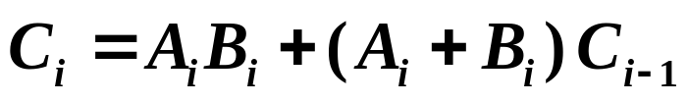
2. 超前进位加法器
作加法运算时，总进位信号由输入二进制数直接产生。
…
特点
应用举例
优点：速度快
8421 BCD 码 → 余 3 码
缺点：电路比较复杂

Slide 10
CMOS：CC4008
集成芯片
TTL：74283 74LS283
C₃
超前进位电路
A₃
Σ
S₃
B₃
CI
A₂
B₂
Σ
S₂
CI
A₁
Σ
S₁
B₁
CI
A₀
B₀
Σ
S₀
C₀₋₁
CI
逻辑结构示意图

Slide 11
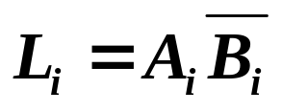
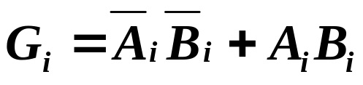
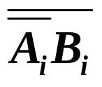
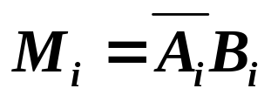
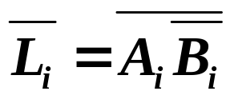
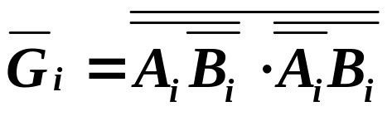
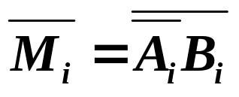
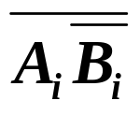
3. 2. 2 数值比较器（Digital Comparator）
一、1 位数值比较器
A_{i} B_{i}
L_{i} G_{i} M_{i}
真
值
表
0 0
0 1 0
( A > B )
A_{i}
L_{i}
1位
比较器
0 1
0 0 1
G_{i}
( A = B )
B_{i}
1 0
1 0 0
M_{i}
( A < B )
1 1
0 1 0
函数式
— 用与非门
和非门实现
逻辑图
= A_{i} ⊙ B_{i}
A_{i}
1
&
M_{i}
&
G_{i}
B_{i}
1
&
L_{i}

Slide 12
二、4 位数值比较器
A = A₃A₂A₁A₀
B = B₃B₂B₁B₀
L
G
M
真值表
比 较 输 入 |  |  |  | 输 出
A₃ B₃ | A₂ B₂ | A₁ B₁ | A₀ B₀ | L | G | M
> | × | × | × | 1 | 0 | 0
= | > | × | × | 1 | 0 | 0
= | = | > | × | 1 | 0 | 0
= | = | = | > | 1 | 0 | 0
= | = | = | = | 0 | 1 | 0
< | × | × | × | 0 | 0 | 1
= | < | × | × | 0 | 0 | 1
= | = | < | × | 0 | 0 | 1
= | = | = | < | 0 | 0 | 1
4位数值比较器
A₃ B₃ A₂ B₂ A₁ B₁ A₀ B₀
A > B
L = 1
A = B
G = 1
A < B
M = 1

Slide 13








1
&
1 位数值比较器
A₃
&
A_{i}
1
&
A_{i}B_{i}
M_{i}
1
&
B₃
&
G_{i}
1
&
≥1
A_{i}⊙B_{i}
A₂
B_{i}
1
&
&
L_{i}
&
M
A_{i}B_{i}
B₂
1
&
4 位数值比较器
1
&
≥1
M = A₃B₃+ (A₃⊙B₃) A₂B₂
+ (A₃⊙B₃)(A₂⊙B₂) A₁ B₁+
(A₃⊙B₃)(A₂⊙B₂)(A₁⊙B₁)
A₀B₀
A₁
&
L
B₁
1
&
≥1
≥1
1
&
G = (A₃⊙B₃)(A₂⊙B₂)
(A₁⊙B₁)(A₀⊙B₀)
A₀
&
≥1
1
&
G
L = M+G
B₀

Slide 14
4 位集成数值比较器的真值表
比 较 输 入 |  |  |  | 级 联 输 入 |  |  | 输 出
A₃B₃ | A₂B₂ | A₁B₁ | A₀B₀ | A<B | A=B | A>B | F_{A < B} | F_{A = B} | F_{A > B}
> | × | × | × | × | × | × | 0 | 0 | 1
= | > | × | × | × | × | × | 0 | 0 | 1
= | = | > | × | × | × | × | 0 | 0 | 1
= | = | = | > | × | × | × | 0 | 0 | 1
= | = | = | = | 0 | 0 | 1 | 0 | 0 | 1
= | = | = | = | 0 | 1 | 0 | 0 | 1 | 0
= | = | = | = | 1 | 0 | 0 | 1 | 0 | 0
< | × | × | × | × | × | × | 1 | 0 | 0
= | < | × | × | × | × | × | 1 | 0 | 0
级联输入：供扩展使用，一般接低位芯片的比较输出，即
接低位芯片的 F_{A < B} 、 F_{A = B} 、 F_{A > B} 。

Slide 15
V_{CC} A₃ B₂ A₂ A₁ B₁ A₀ B₀
集成数值比较器
74LS85 (TTL)
16 15 14 13 12 11 10 9
7485 74LS85
扩展：
两片 4 位数值比较器
1 2 3 4 5 6 7 8
→ 8 位数值比较器
B₃ A<B A=B A>B F_{A>B} F_{A=B} F_{A<B}地
B₇ A₇ B₆ A₆ B₅ A₅ B₄ A₄
B₃ A₃ B₂ A₂ B₁ A₁ B₀ A₀
A<B
A=B
A>B
级
联
输
入
A<B
A=B
A>B
74LS85
74LS85
1
高位比较结果
低位比较结果
F_{A<B} F_{A=B} F_{A>B}
F_{A<B} F_{A=B} F_{A>B}
比较输出

Slide 16
V_{DD}A₃ B₃ F_{A>B} F_{A<B} B₀ A₀ B₁
集成数值比较器
CC15485(CMOS)
16 15 14 13 12 11 10 9
CC14585 C663
扩展：
1 2 3 4 5 6 7 8
两片4 位→ 8 位
B₂ A₂ F_{A=B} A>BA< BA=BA₁V_{SS}
B₇ A₇ B₆ A₆ B₅ A₅ B₄ A₄
B₃ A₃ B₂ A₂ B₁ A₁ B₀ A₀
A<B
A=B
A>B
A<B
A=B
A>B
CC14585
CC14585
高位比较结果
低位比较结果
1
F_{A<B} F_{A=B} F_{A>B}
F_{A<B} F_{A=B} F_{A>B}
1
CMOS 芯片设置 A > B 只是为了电路对称，不起判断作用

